Slide 1

PERSONAGEM EMPÁTICA PARA JOGOS DIGITAIS: O CASO DO JOGO DIGITAL “onegai” DEFESA DA DISSERTAÇÃO ANTHONY DOS SANTOS PEREIRA
Dissertação apresentada à Universidade de Aveiro para cumprimento dos requisitos necessários à obtenção do grau de Mestre em Mestrado em Desenvolvimento de Jogos Digitais, realizada sob a orientação científica da Doutora Ana Isabel Barreto Furtado Franco de Albuquerque Veloso, Professora Catedrática do Departamento de Comunicação e Arte da Universidade de Aveiro e a coorientação da Mestre Tânia Cristina Ferreira Ribeiro e da Mestre Rebeca Macedo Mendes

Slide 2
SUMÁRIO
01
02
03
04
05
06
Problema
Enquadramento teórico
01
02
03
Questão, objetivo e metodologia da investigação
Problema
Objectives
Narrativa
Conceito de jogo
Implementação
07
08
09
Pergunta, objetivo e metodologia da investigação
Demo
Procedimento de avaliação
Caracterização da amostra
04
05
06
10
11
12
Resultados
Conclusões
Limitações e trabalho futuro
Methodology
Analysis
Conclusions

Slide 3

PROBLEMA
01
Identificação das características de um jogo digital e protagonista que permitam a comunicação de empatia aos jogadores, abordando a temática da depressão.

Slide 4
02 QUESTÃO, OBJETIVO E METODOLOGIA DA INVESTIGAÇÃO
“Que características deve ter um jogo digital para comunicar empatia, incluindo um personagem que represente a saúde mental através de sintomatologia depressiva e ideação suicida?”
Desenvolvimento de um jogo digital que procura comunicar a empatia, com foco numa personagem com caraterísticas de sintomatologia depressiva e ideação suicida.
- Investigação de cariz exploratório;
- Processo indutivo;
- Metodologia mista (manipulação de variáveis numéricas e categóricas);
- Descoberta de novo conhecimento;
- Procura de novas soluções para problemas reais: carência de habilidade empática e promoção da saúde mental.
Objetivo
Questão de investigação
Metodologia: design-based research (DBR)

Slide 5
03 ENQUADRAMENTO TEÓRICO
Palavras-chave: Jogo digital, Personagem jogável, Empatia, Depressão
Affective Empathy
Perceção do estado emocional do outro e resposta emocional idêntica ao do sujeito original, automática e instintiva
3 vertentes principais da empatia (Riess, 2018; Sampat, 2017)
Cognitive Empathy
Leitura consciente do comportamento de um semelhante, associada a gestos e expressões faciais
Pity/Compassion/Sympathy
Resposta emocional orientada para o outro, independente da emoção sentida
O estímulo da empatia cognitiva, através da demonstração comportamental das personagens e sua contextualização, leva à promoção da comunicação de empatia emocional no jogador e à criação de sentimentos mais realistas e permanentes (Sampat, 2017).
Depressão
- Termo vulgar atribuído à perturbação depressiva major;
- É a perturbação mental mais comum na população mundial (Stein et al., 2020), pertence ao grupo das perturbações do humor e afeta anualmente cerca de 10% da população (Saraiva & Cerejeira, 2014).
Os sintomas incluem humor depressivo, diminuição de interesse em atividades, perda ou ganho de peso, insónia ou hipersónia, agitação ou lentidão psicomotora, Fadiga ou perda de energia, pensamentos recorrentes sobre a morte ou suicídio, entre outros.

Slide 6
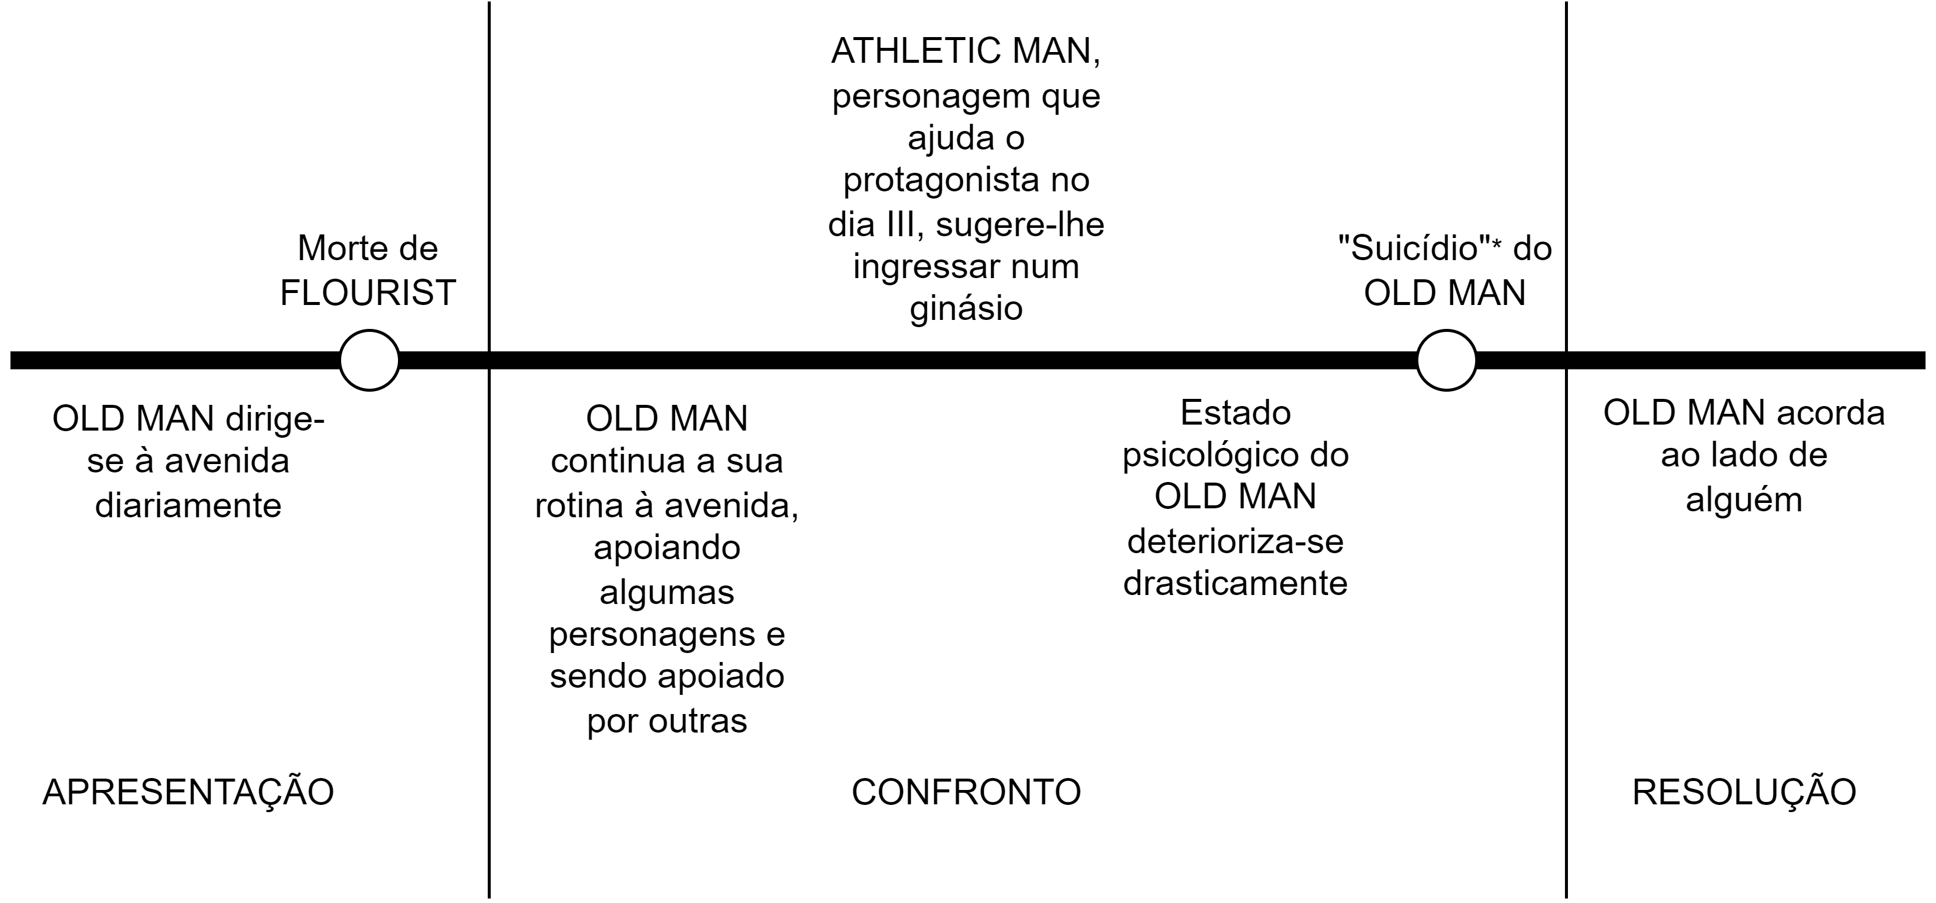
04 NARRATIVA
Venus has a beautiful name and is the second planet from the Sun. It’s hot and has a poisonous atmosphere
Venus
Estrutura em três atos implementada na narrativa do jogo (Field, 1979)
- Um senhor idoso de postura depressiva dirige-se diariamente a uma avenida;
- Dialoga com as demais personagens que encontra pelo caminho, no intuito de procurar auxílio para atravessar a passadeira da avenida e achar uma flor a depositar no separador central;
- Existe um evento traumático que liga o protagonista ao local;
- Riches to Rags.

Slide 7
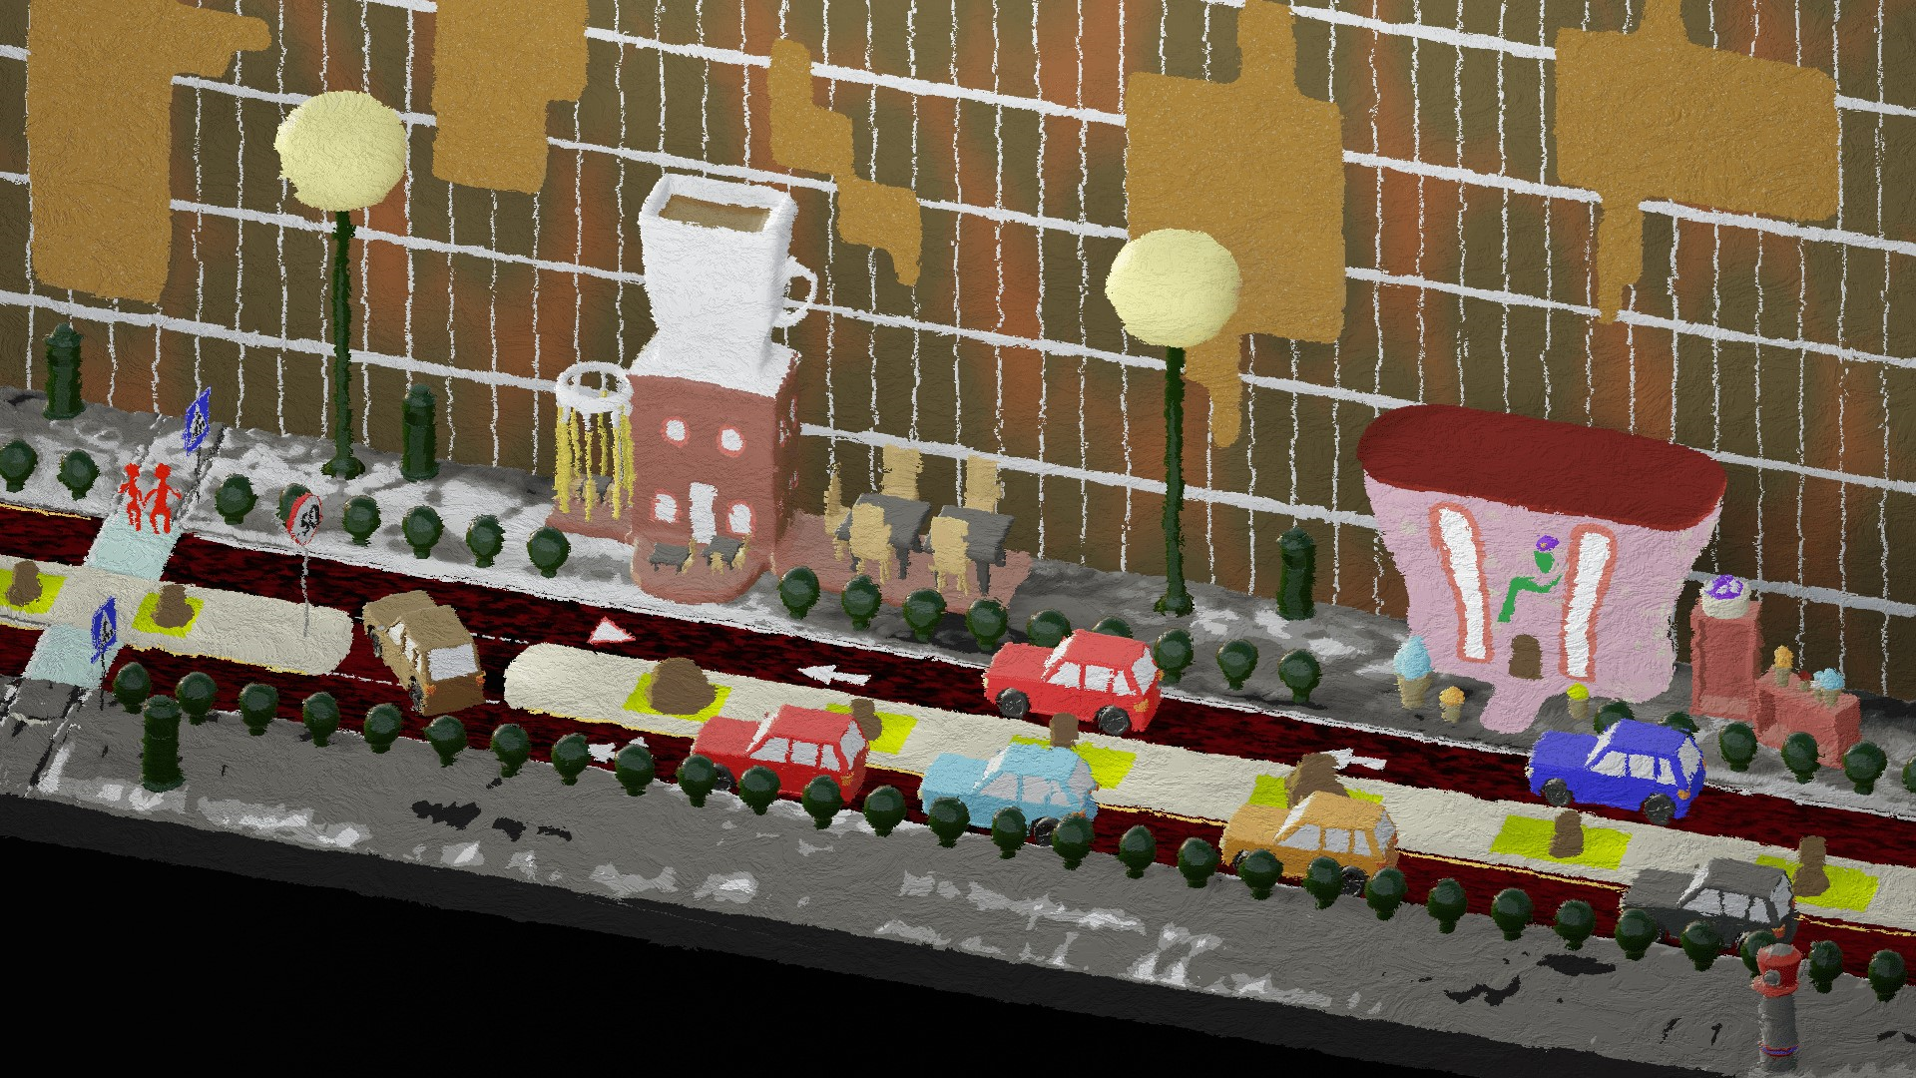
05 CONCEITO DE JOGO
What about Venus?
What about Jupiter?
- Género de jogo: Visual novel adventure game;
- Audiência: maiores de 18 anos (PEGI 18);
- Plataforma: Computador, Windows;
- Perspetiva: 3ª pessoa (permitindo a visualização do protagonista) – perspetiva dimétrica;
- Mecânicas de jogo: Sistema de apresentação de diálogo, inspeção de objetos e interação com personagens;
- Narrativa: centrada num senhor de idade que tivesse perdido a mulher, razão pela qual terá começado a sofrer de depressão.
Big numbers catch your audience’s attention
Jupiter is a gas giant and the biggest planet in the Solar System

Slide 8
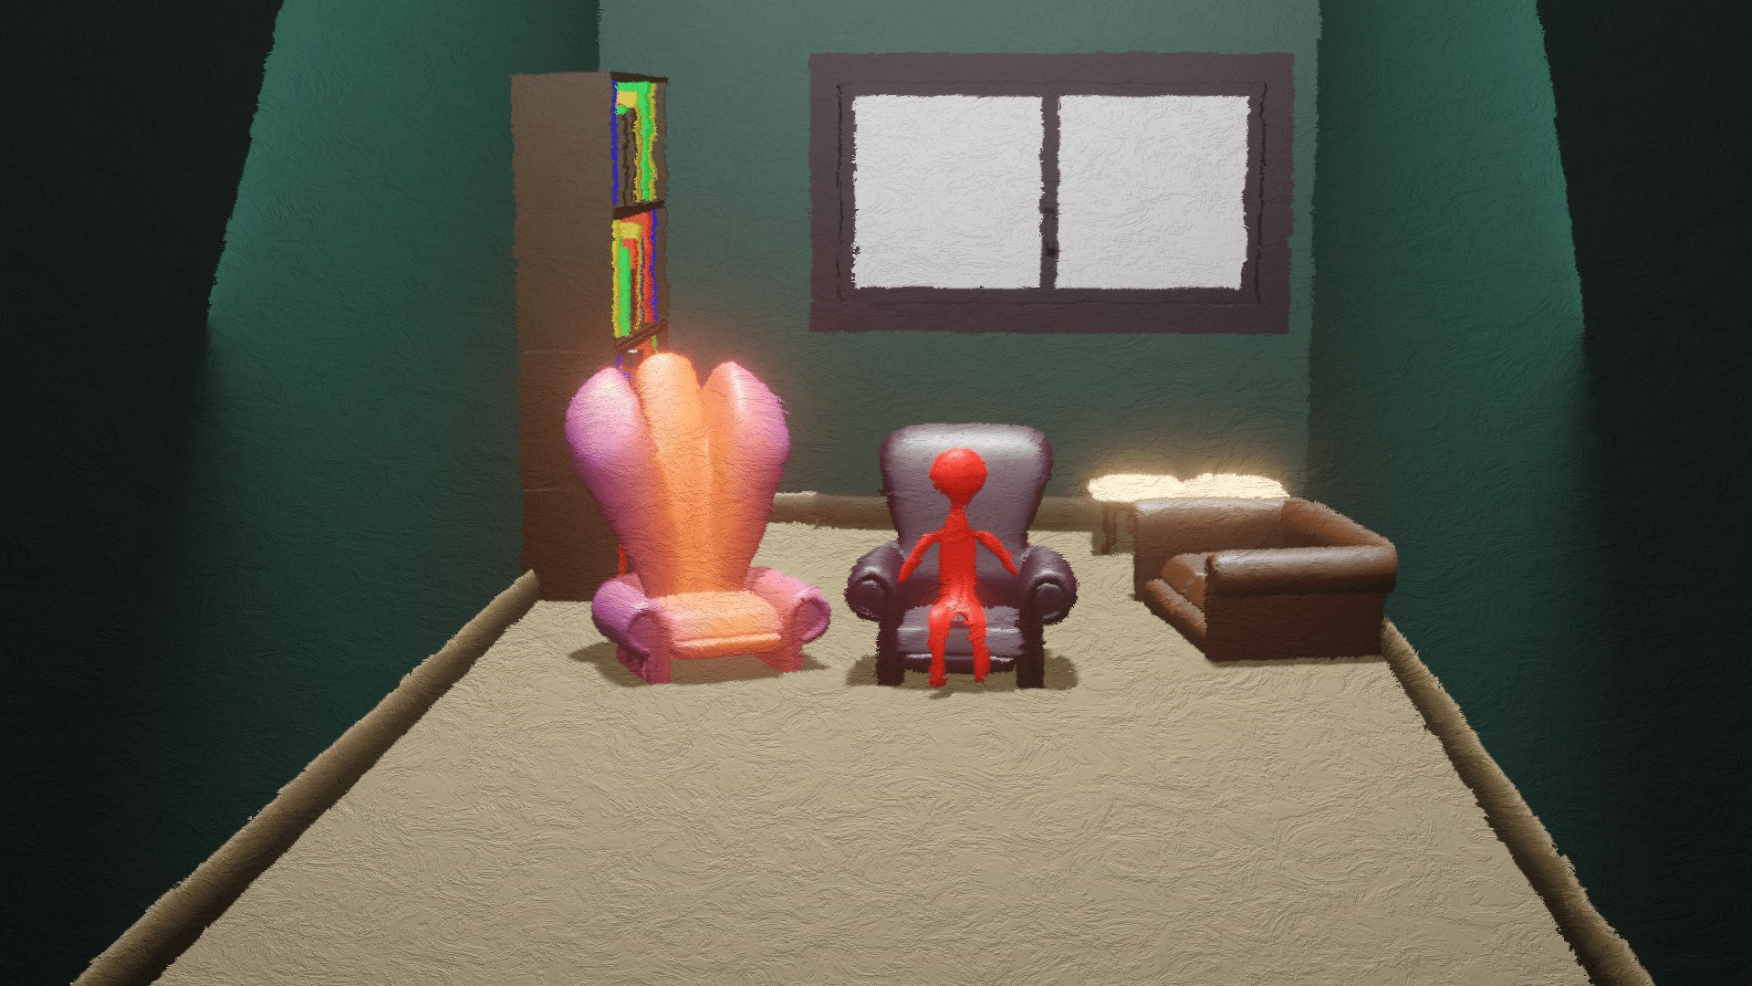

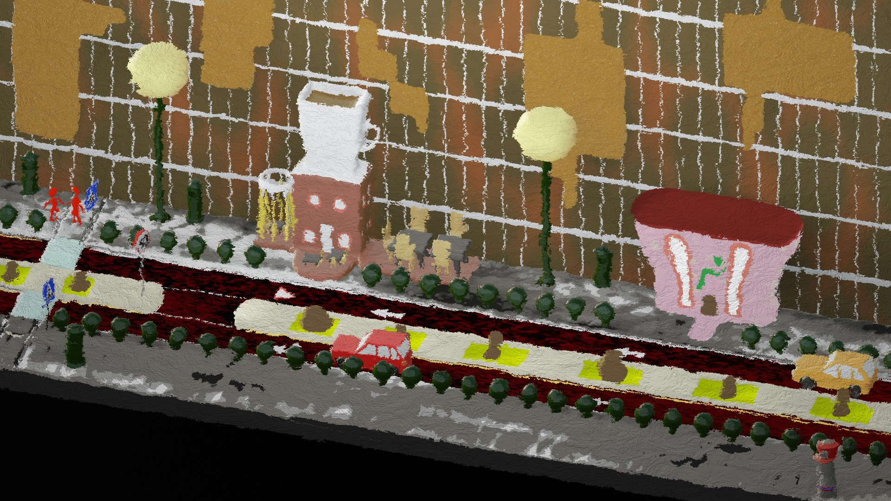
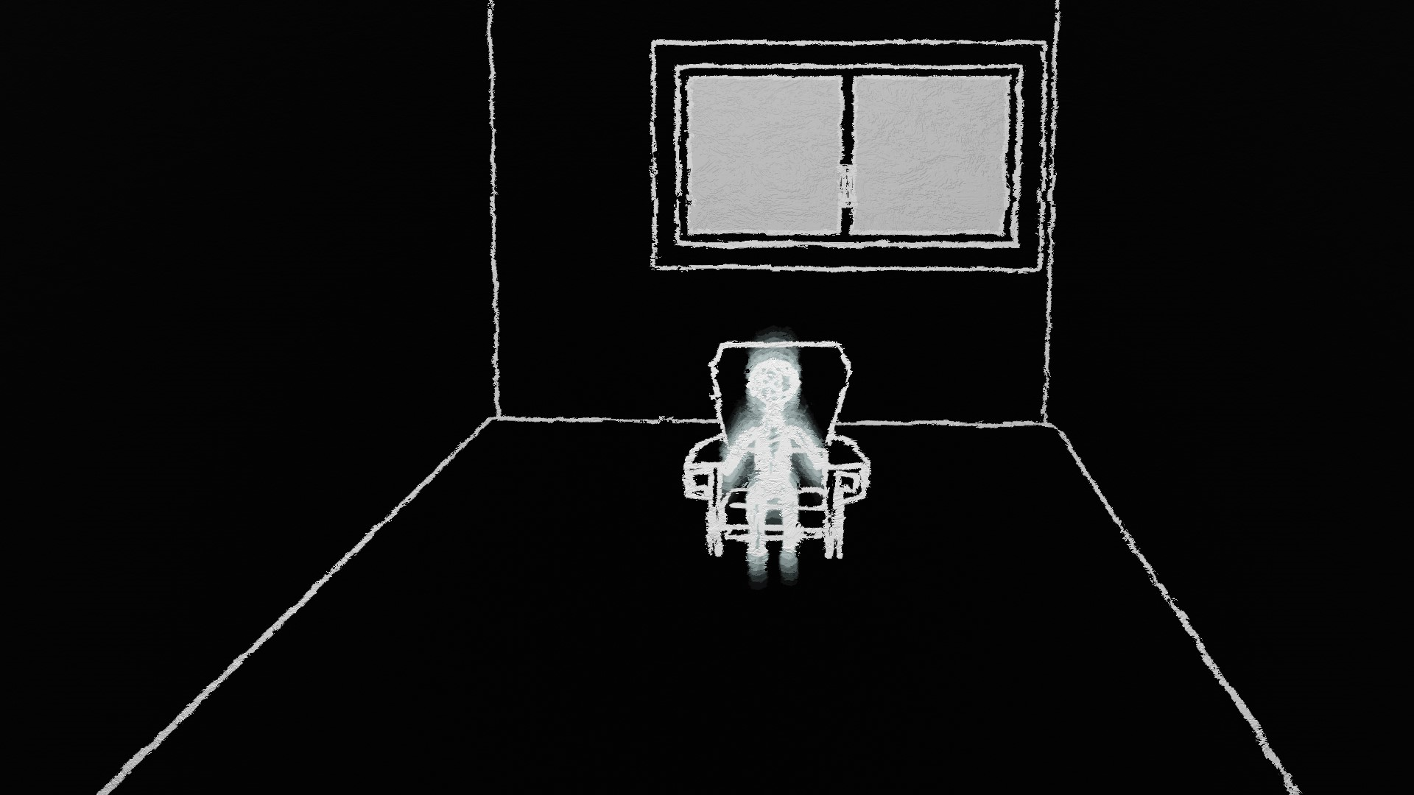


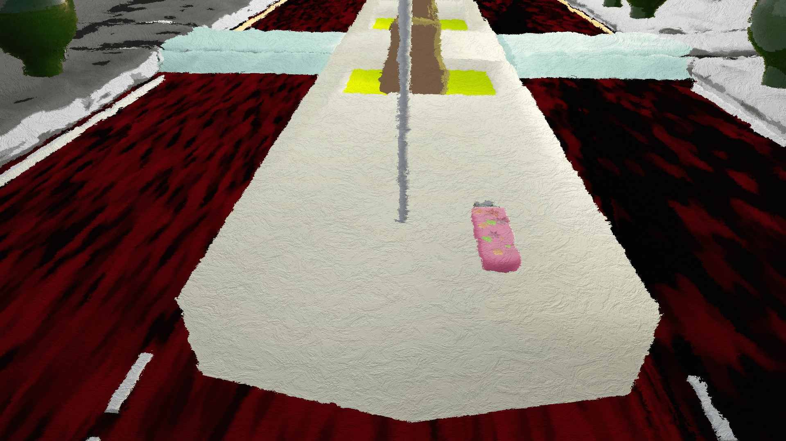
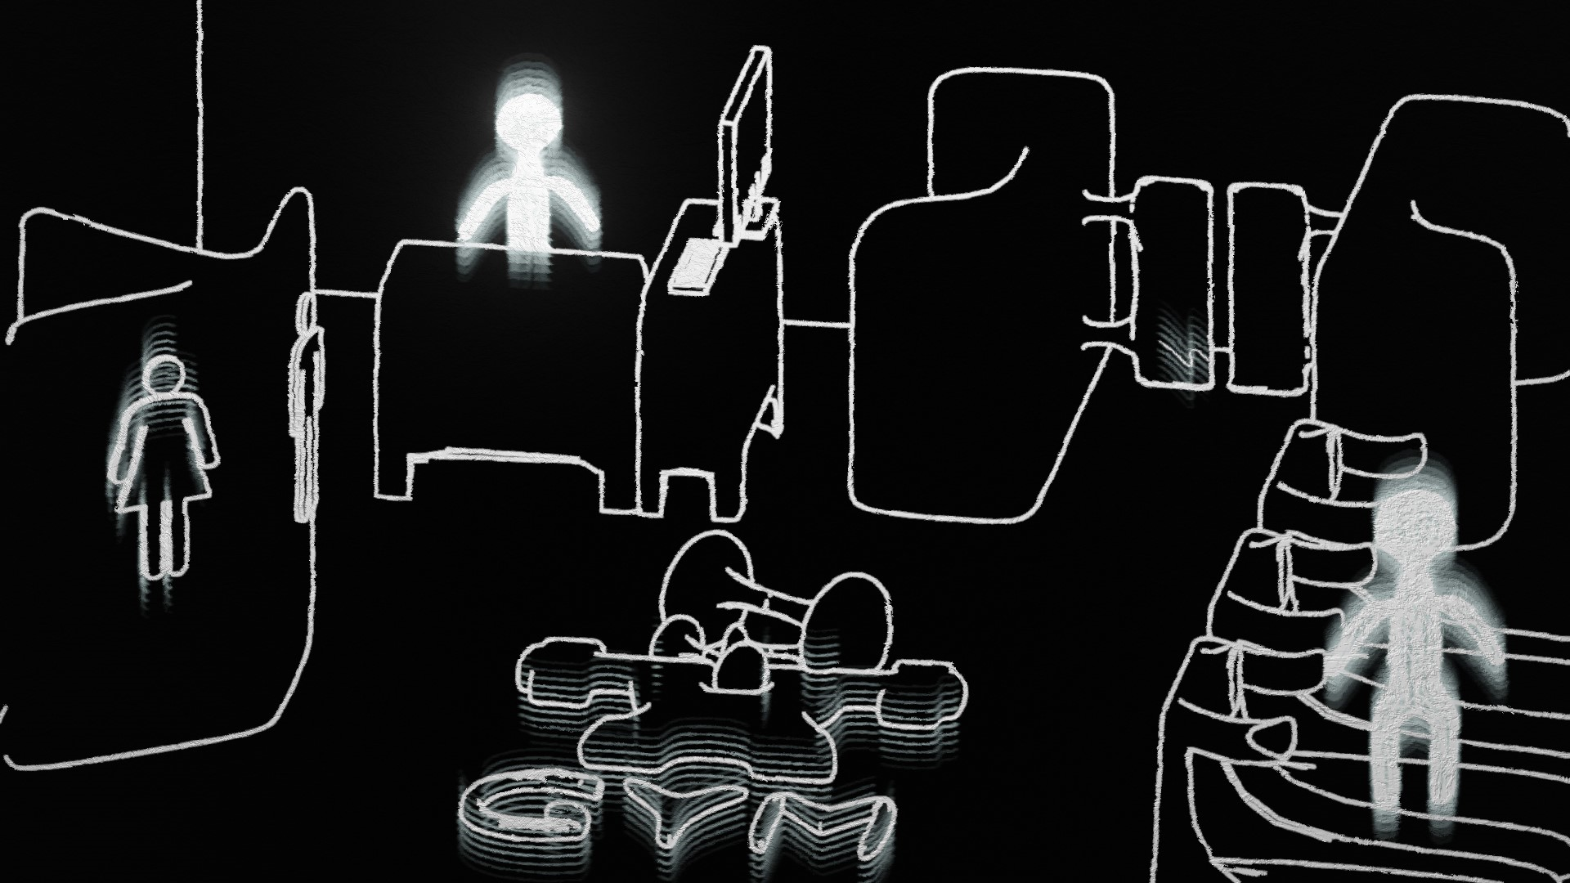
06 IMPLEMENTAÇÃO
What about Venus?
What about Jupiter?
Design
Ambientes
Personagens
Interface de utilizador (UI)
Avenida
Ginásio
19 personagens
Sala (casa do “OLD MAN”)
2 processos
Aviso de conteúdo
Prólogo/Epílogo
Ecrã inicial de apresentação do dia
Objetos
Ecrãs
Animações
Nuvens
Sala
- Personagens: Toon shader, realista, cartoonish;
- Ambientes: Painting shader, low poly;
- Arte em linha.
Aumento de velocidade (dia VI)
Outras
Quebrar vidro (dia VI)
Jupiter is a gas giant and the biggest planet in the Solar System
- Género de jogo: Visual novel adventure game;
- Audiência: maiores de 18 anos (PEGI 18);
- Plataforma: Computador, Windows;
- Perspetiva: 3ª pessoa (permitindo a visualização do protagonista) – perspetiva dimétrica;
- Mecânicas de jogo: Sistema de apresentação de diálogo, inspeção de objetos e interação com personagens;
- Narrativa: centrada num senhor de idade que tivesse perdido a mulher, razão pela qual terá começado a sofrer de depressão.

Slide 9
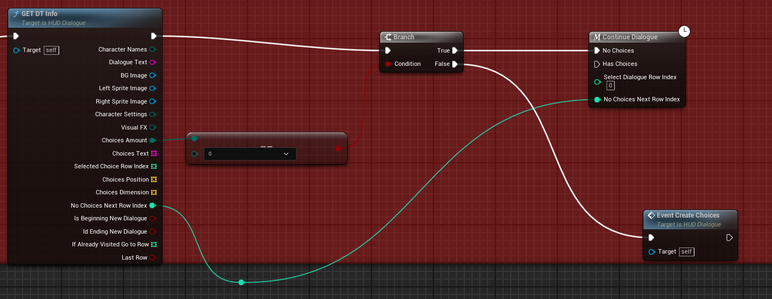

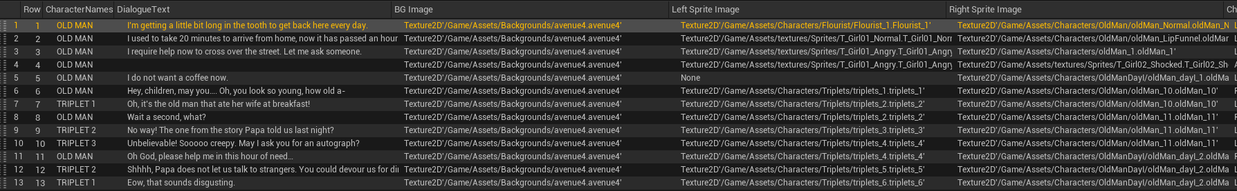
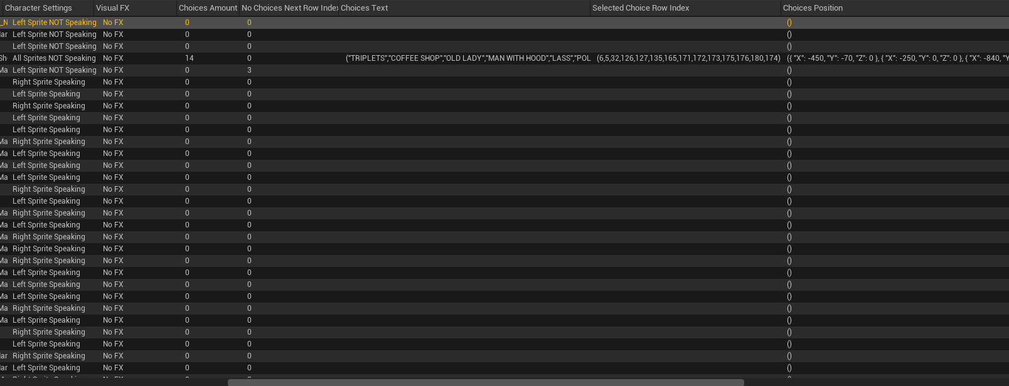
07
DEMO
06 IMPLEMENTAÇÃO
Programação
Blueprint
You can enter a subtitle here if you need it

Slide 10
07
DEMO
You can enter a subtitle here if you need it

Slide 11
08 PROCEDIMENTO DE AVALIAÇÃO
Here’s an assortment of alternative resources whose style fits the one of this template
Vectors
Flat mental health instagram stories
- Instrumentos de recolha de dados:
Escala de avaliação de empatia por uma personagem fictícia num contexto de um jogo digital;
Heurísticas para a medição da usabilidade do protótipo.
- Técnica de recolha de dados: Inquirição por questionário, enviado por e-mail.
- Amostra: Não probabilística por conveniência; Pessoas que jogam videojogos.
- Estrutura do questionário:
Dividido em quatro secções:
About Yourself – caracterização demográfica da amostra;
Gaming habits – hábitos dos participantes relativamente ao ato de jogar;
Interpersonal reactivity – escala de medição da empatia por uma pessoa real (Davis, 1980);
Relationship with the digital game and the characters – escala de medição da empatia por personagens de videojogos, baseada na anterior (Davis & Ribeiro, 2023);
Usability of the digital game – avaliação da usabilidade do protótipo através de heurísticas (Hochleitner et al., 2015).

Slide 12
09 CARACTERIZAÇÃO DA AMOSTRA
Número de participantes | 7
Idade | 3 com idade 21-25 anos; 1 com idade 26-30 anos e 3 com idade 31-35 anos
Género | 2 de género feminino e 5 de género masculino
Escolaridade | 1 com “secundário”, 3 com “licenciatura” e 3 com “mestrado”
Naturalidade | 7 portugueses
Tempo de jogo por semana | 1 com “até uma hora por semana”, 2 com “entre 1-4 horas por semana”, 2 com “entre 5-14 horas por semana”, 1 com “15-24 horas por semana” e 1 com “40-50 horas por semana”
Período mais ativo a jogar | 1 com “pré-adolescência”, 2 com “adolescência”, 3 com “jovem adulto” e 1 com “entre os 20 e 30 anos”
Plataforma preferida | 5 com “computador”, 1 com “dispositivo móvel” e 1 com “Nintendo Switch”
You can delete this slide when you’re done editing the presentation
For more info:
SLIDESGO | BLOG | FAQS
You can visit our sister projects:
FREEPIK | FLATICON | STORYSET | WEPIK | VIDEVO

Slide 13
10 RESULTADOS
- Investigação de cariz exploratório;
- Processo indutivo;
- Metodologia mista (manipulação de variáveis numéricas e categóricas);
- Descoberta de novo conhecimento;
- Procura de novas soluções para problemas reais: carência de habilidade empática e promoção da saúde mental.
EMPATIA
USABILIDADE
“Que características deve ter um jogo digital para comunicar empatia, incluindo um personagem que represente a saúde mental através de sintomatologia depressiva e ideação suicida?”
Número total de itens: 27
Igual ou acima do valor de referência: 16
Número total de itens: 23
Igual ou acima do valor de referência: 18
Desenvolvimento de um jogo digital que procura comunicar a empatia, com foco numa personagem com caraterísticas de sintomatologia depressiva e ideação suicida.
Valor médio final da empatia pelo protagonista “OLD MAN”: 2,79
Desvio-padrão: 0,6
Valor médio final da usabilidade do protótipo: 3,38
Desvio-padrão: 0,8
Objetivo
Metodologia: design-based research (DBR)

Slide 14
11 CONCLUSÕES
Here’s an assortment of alternative resources whose style fits the one of this template
Vectors
Flat mental health instagram stories
Tipo de característica | Subtipo de característica
Jogo | 3D com interação 2D
Plataforma | Computador, Windows
Género | Visual novel adventure game
Público-alvo | Idade igual ou superior a 18 anos
Perspetiva de jogo | Terceira pessoa
Narrativa | Complexa
Jogabilidade | Simples
Mecânicas de jogo | Inspeção de objetos e interação com personagens, através do clique; sistema de diálogo.
Cenário do jogo | Maioritariamente estático, com algumas animações pontuais para criar um maior dinamismo
Design do ambiente | Simples, low-poly
Design de personagens | Realista, cartoony
Design da UI | Semelhante ao de uma Visual Novel
Temáticas | Depressão, velhice, solidão, angústia, luto, suicídio
Final do jogo | Aberto
- Valor médio da empatia: 2,79
Como é um valor inferior ao mediano de uma escala de Likert de 5 valores → não se atingiu empatia;
Contudo, através do desvio-padrão de 0,6 → empatia atinge um valor máximo de 3,39 → valor superior ao de referência → empatia comunicada.
“Que características deve ter um jogo digital para comunicar empatia, incluindo um personagem que represente a saúde mental através de sintomatologia depressiva e ideação suicida?”

Slide 15
LIMITAÇÕES E TRABALHO FUTURO
12
Limitações do estudo:
- Inexistência de componentes do jogo, como elementos musicais e sonoros e uma narrativa ramificada, pode ter afetado a imersão do jogador, contribuindo para uma menor comunicação empática;
- Bugs visuais reportados pelos participantes podem ter igualmente afetado a empatia.
Trabalho futuro:
- Gravação de falas e efeitos sonoros para cada personagem;
- Implementação de efeitos sonoros e músicas de fundo no jogo;
- Produção de uma canção, interpretada pelo “OLD MAN”;
- Melhoria da narrativa, acrescentando ramificações e vários finais;
- Melhoria da interface de utilizador e interatividade no jogo;
- Correção de bugs e melhoria visual.

